Slide 1



API de Gestión de Reservas en un Gimnasio
Creación, gestión y verificación de reservas de clases para usuarios.

Slide 2
Objetivo de la API
Gestionar reservas de clases en un gimnasio para los usuarios.
Permitir la creación de usuarios, clases y reservas.
Verificar disponibilidad de clases en tiempo real.

Slide 3
Entidades y Relaciones
Entidades principales:
Usuarios(clientes)
Clases
Reservas

Slide 4
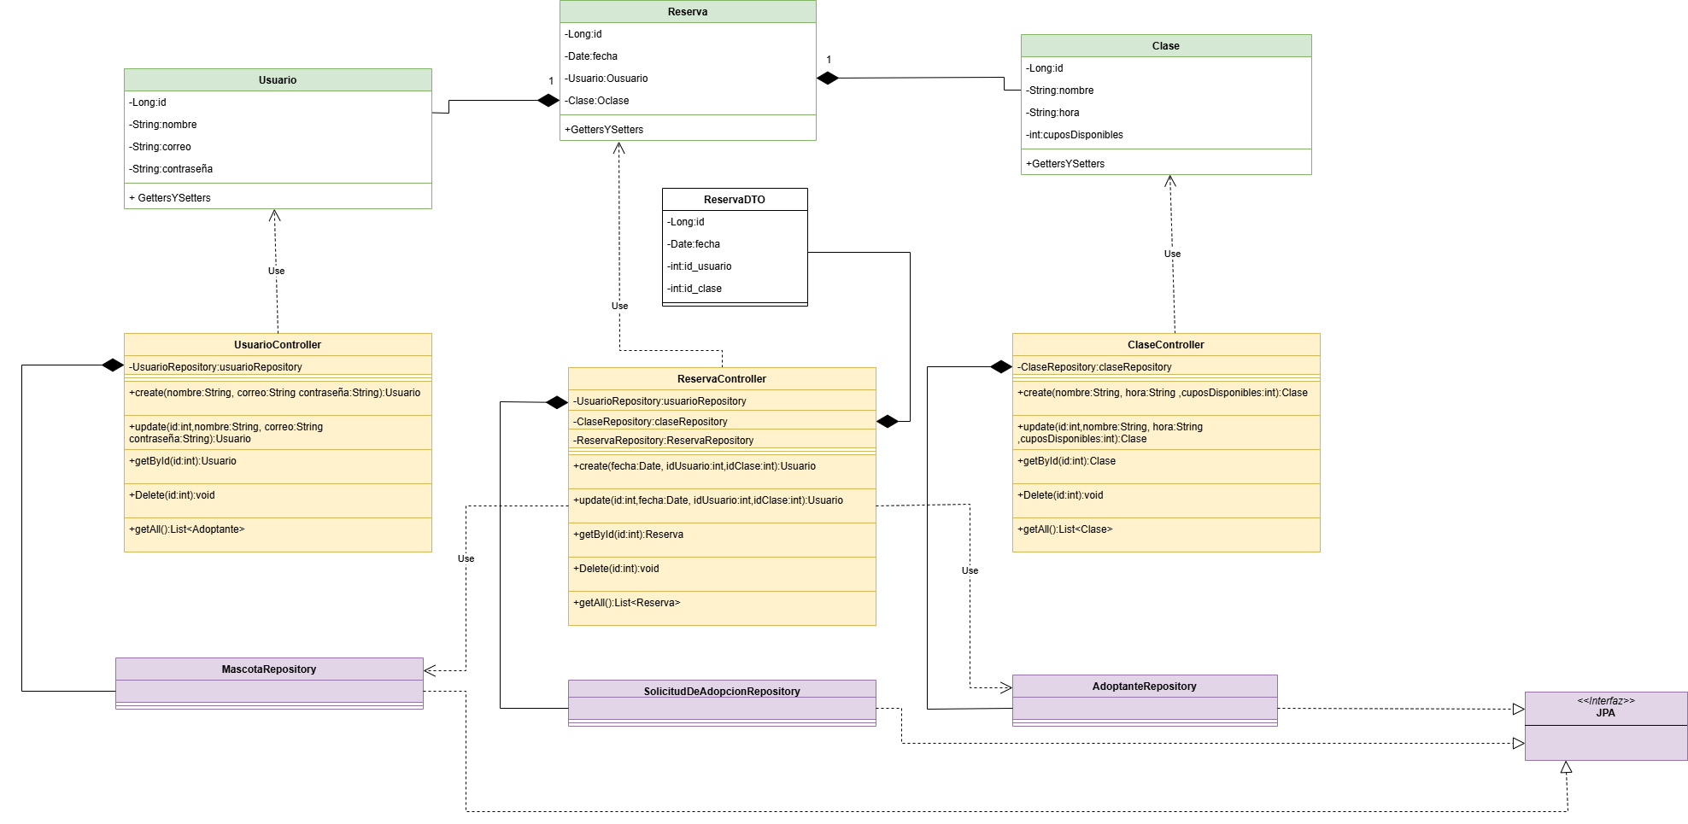
Diagrama de clases:

Slide 5
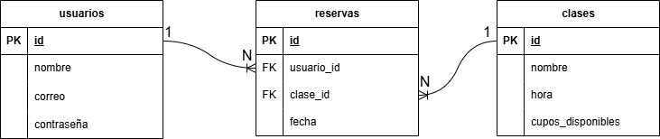
Diagrama de Entidad - relación:

Slide 6
EndPoints Principales:
Usuario:
POST /api/usuarios : Crear un usuario
GET /api/usuarios/{id} : Obtener datos de un usuario
GET /api/usuarios : Listar usuarios
PUT /api/usuarios/{id} : Actualizar datos de un usuario
DELETE /api/usuarios/{id} : Borrar un usuario
Clase:
POST /api/clases : Crear una clase
GET /api/clases/{id} : Obtener datos de una clase
GET /api/clases : Listar clases
PUT /api/clases/{id} : Actualizar datos de una clase
DELETE /api/clases/{id} : Borrar una clase
GET /api/clases/disponibilidad/{id}: Verifica los cupos de la clase.
Reserva:
POST /api/reserva : Crear una reserva
GET /api/reserva/{id} : Obtener datos de una reserva
GET /api/reserva : Listar reservas
PUT /api/reserva/{id} : Actualizar datos de una reserva
DELETE /api/reserva/{id} : Borrar una reserva

Slide 7
conclusiones
Beneficios de la API:
Facilita la gestión de reservas para los usuarios y el gimnasio.
Permite verificar en tiempo real la disponibilidad de clases.
Reduce la carga administrativa y mejora la experiencia del cliente.
Posibles Mejoras:
Implementar autenticación y autorización.
Agregar notificaciones para los usuarios sobre reservas.
Crear un sistema de pago en línea para reservas de clases.

